Slide 1
프리미엄 원두커피 판매 기획서
서기돈

Slide 2
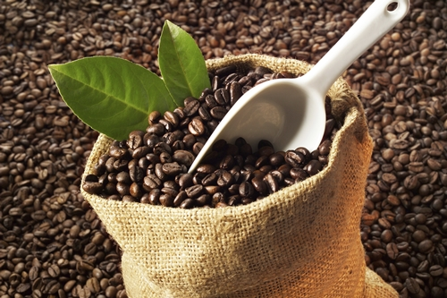
S카페 납품 프리미엄 원두커피 (1kg) 가격: 3만원/ 개
여태까지 이런 가성비는 없었다! 전세계적으로 유명한 S카페 브랜드에 직접 납품하는 컬럼비아 농장에서 직수입한 원두커피를 저렴한 가격에 판매합니다. 집 또는 사무실에서 프리미엄 원두커피의 향을 직접 느껴보세요.
주문하기
주문자 성함:
수량:
주소:
전화번호:
주문하기

